Slide 1

Vamos a charlar
Clase 1

Slide 2

La maestra…
Hola me llamo Emma García
Nací en México pero he vivido en Estados Unidos desde hace 13 años.
¡Estoy muy emocionada de empezar estas clases!
He enseñado clases virtuales por 3 años.
También trabajo enseñando español a estudiantes de sexto a noveno grado.

Slide 3
Importante…
Do you prefer only Spanish or bilingual approach?
Past tense? Subjunctive?
Handouts – Important to have them for ease of conversation practice.
  Futura webisite: https://futuraadventures.com/
  Parent Portal – Password: Spanishpractice24
  Adult classes
  Adult Spanish Conversation - ¡Vamos a charlar! Let’s chat!

Slide 4
Introducciones
Pregunta
Respuesta
¿Cómo te llamas?
¿Cómo estás?
¿Qué tal?
¿Qué te gusta hacer?
¿Qué quieres aprender en esta clase?
Me llamo …
Estoy bien/mal/más o menos
¡Hola!
Me gusta viajar.
Quiero aprender a charlar en español.

Slide 5

Vocabulario – las preguntas
¿Qué?
¿Por qué?
¿Cuál?
¿Cuándo?
¿Cómo?
¿Dónde?
What?
Why?
Which?
When?
How?
Where?

Slide 6
Vocabulario – las preguntas
¿Quién?
¿Cuánto/a?
¿Cuántos/as?
¿A dónde?
¿De dónde?
¿De quién?
Who?
How much?
How many?
To where?
From where?
From whom?

Slide 7
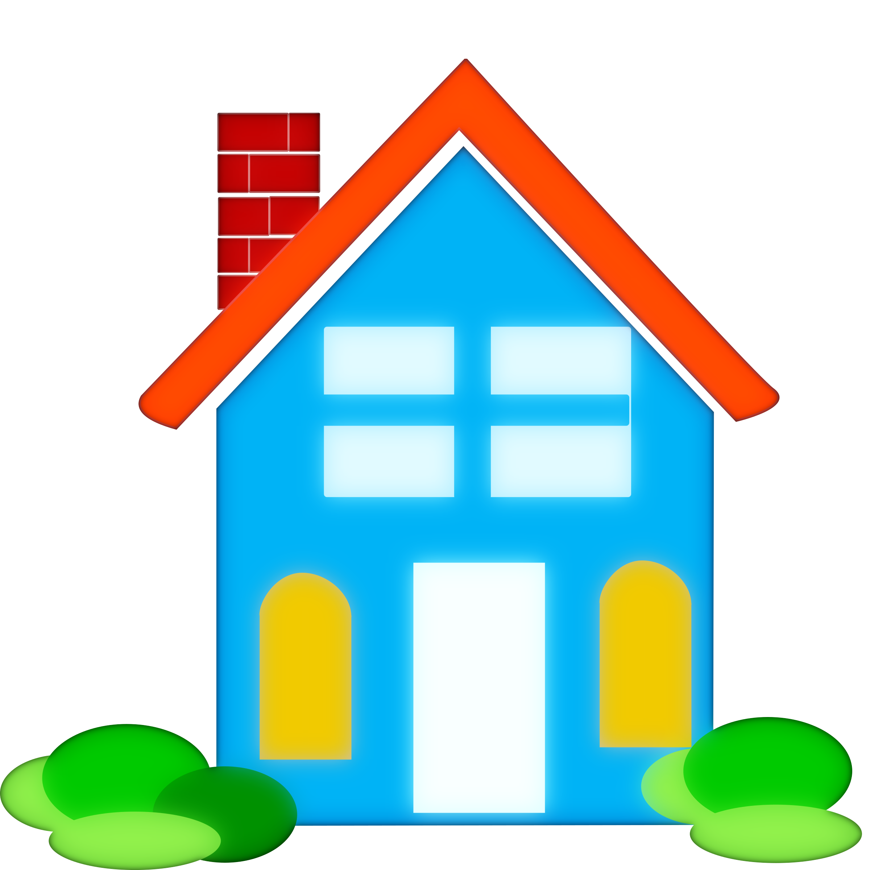
Charla – La casa
Describe tu casa
¿Dónde vives?
¿Cuántos cuartos hay en tu casa?
¿Cuántos niveles hay en tu casa?
¿Cuál es tu cuarto favorito?
¿Por qué?
Mi casa es grande y bonita.
Vivo en Woodbury, MN.
Hay ocho cuartos en mi casa.
Hay tres niveles en mi casa.
Mi cuarto favorito es la cocina.
Porque me gusta cocinar.

Slide 8

Charla – La familia
¿Con quién vives?
¿Cómo se llaman?
¿Tienes hermanos?
¿Tienes hijos?
¿Tienes esposo (a)?
¿Tienes mascota?
Yo vivo con mi esposo y mis tres hijos.
Se llaman Enrique, Hector y Eduardo.
Sí, tengo un hermano y una hermana.
Sí, tengo tres hijos.
Sí tengo esposo.
No, no tengo mascota.

Slide 9
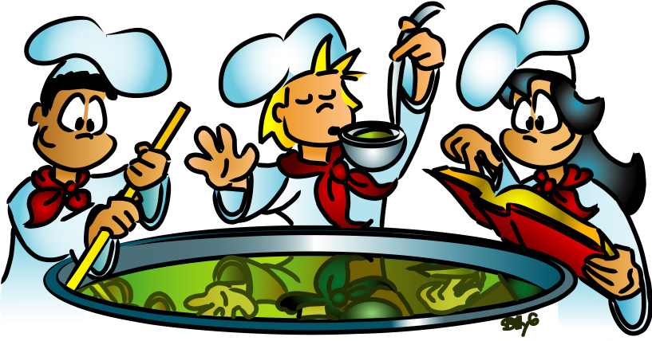

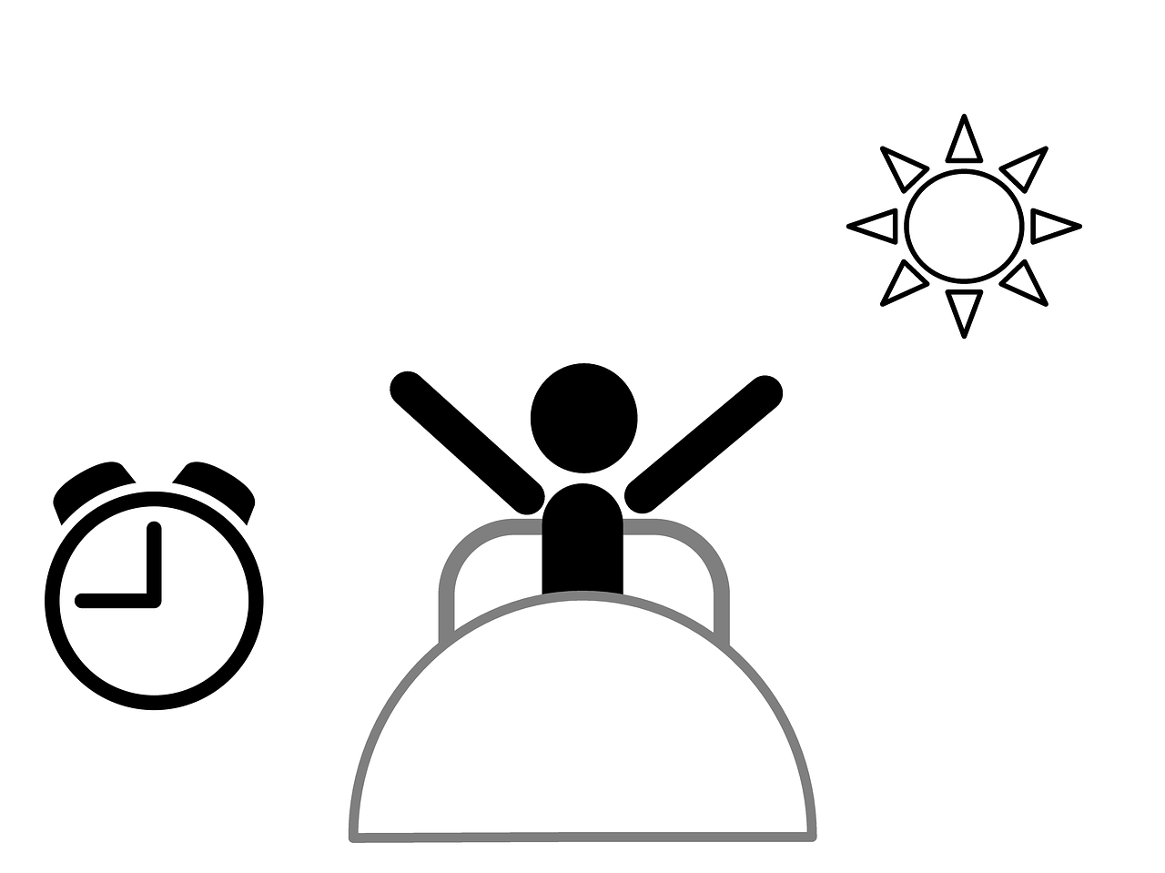
Más charla
¿Qué te gusta hacer en tu casa?
¿Te gusta cocinar?
¿Quién cocina en tu casa?
¿Cuántos televisores tienes?
¿Te gusta ver películas, documentales o series?
¿Te gusta levantarte temprano o dormi hasta tarde?
Me gusta descansar en mi casa.
¡Sí, me gusta cocinar!
Yo cocino en mi casa.
Tengo tres televisores.
Me gusta ver series y también películas.
Me gusta dormir hasta tarde los fines de semana.

Slide 10
Describe…
Tu vecindario
  Mi vecindario es muy agradable y tranquilo, los vecinos son amigables, las calles están limpias, los parques tienen muchas flores.
La casa de tus sueños
  La casa de mis sueños es moderna, organizada, con una cocina grande ycon un jardín bonito.
Las casas en las que has vivido
  He vivido en muchas casas. Mi primer casa de casada era muy pequeña. La segunda casa era mediana y me gustaba mucho. La tercer casa era grande, moderna y muy bonita. La cuarta casa es donde vivo ahora, es grande y bonita, tiene un patio hermoso!

Slide 11

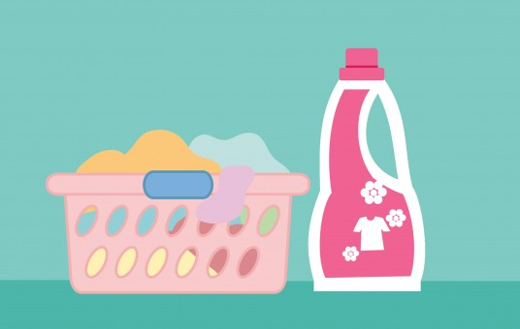
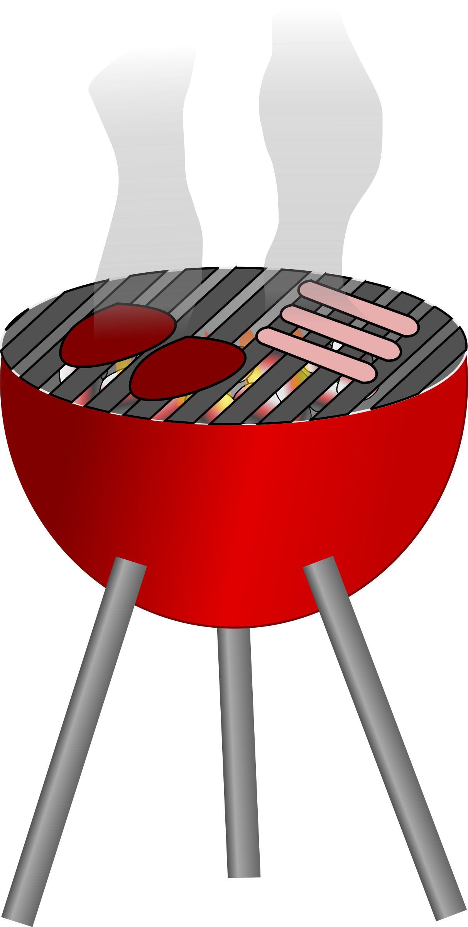



Vocabulario – Los verbos
Español | Inglés
quehaceres | household chores
cocinar | to cook
hornear | to bake
asar | to grill
lavar la ropa | to wash clothes
lavar los platos | to wash dishes
cortar el césped/el pasto | to cut the grass
plantar las flores | to plant flowers
palear la nieve | to shovel snow
coser | to knit, to sew
reparar cosas | to repair things

Slide 12
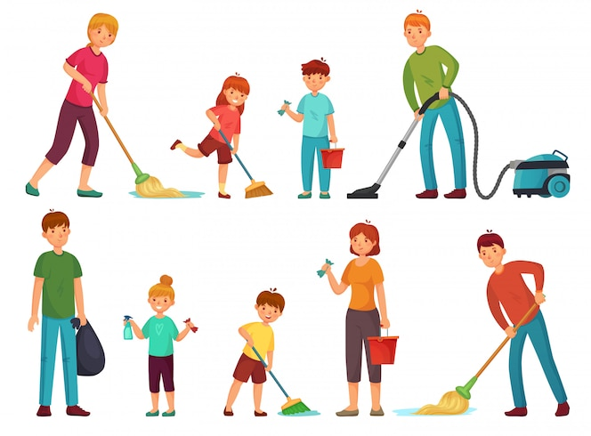
Los quehaceres
¿Te gusta cocinar?
¿Qué te gusta cocinar?
¿Cuáles quehaceres haces?
¿Cuáles quehaceres te gusta hacer?
¿Qué haces en tu jardín?
Sí me gusta cocinar.
Me gusta cocinar comida mexicana.
Yo lavo la ropa, limpio la casa y cocino.
Me gusta cocinar y organizar la ropa.
Me gusta plantar flores. Yo no corto el pasto, lo corta mi esposo.

Slide 13

Yo también…
Me gusta mi casa.
Quiero un jardín grande.
Me gusta mi vecindario
Quiero más vecinos
Prefiero vivir solo(a).
Me encantan mis mascotas
Yo hago la mayoría de los quehaceres en mi casa.
Me gusta plantar flores
A mi también me gusta mi casa.
Yo también quiero un jardín grande.
A mi también me gusta mi vecindario.
Yo también quiero más vecinos.
Yo también prefiero vivir solo(a).
A mi también me encantan mis mascotas.
Yo también hago la mayoría de los quehaceres en mi casa.
A mí también me gusta plantar flores.

Slide 14

Yo tampoco…
No me gusta mi casa.
No me gusta palear nieve.
No me gusta mi vecindario
No quiero más vecinos
No me encantan las mascotas
No me gusta cortar el pasto.
No me gusta plantar flores
No me gusta cocinar.
A mi tampoco me gusta mi casa.
A mi tampoco me gusta palear nieve.
A mi tampoco me gusta mi vecindario.
Yo tampoco quiero más vecinos.
A mi tampoco me gustan las mascotas.
A mi tampoco me gusta cortar el pasto.
A mí tampoco me gusta plantar flores.
A mí tampoco me gusta cocinar.

Slide 15
Nota Cultural
https://www.youtube.com/watch?v=6AShBmRM4f8
Here is a video of Casa Mila in Barcelona, Spain, which was designed by the famous architect Antoni Gaudi between 1906-1912.
After watching the video, discuss the building’s architecture, interior design, and how it differs from the typical structure of American architecture.
Notes:
Time permitting, share this video of Casa Mila in Barcelona, Spain, which was designed by the famous architect Antoni Gaudi. Discuss the building’s architecture, interior design, and what makes it different from the typical structure of houses you see in America.

Slide 16


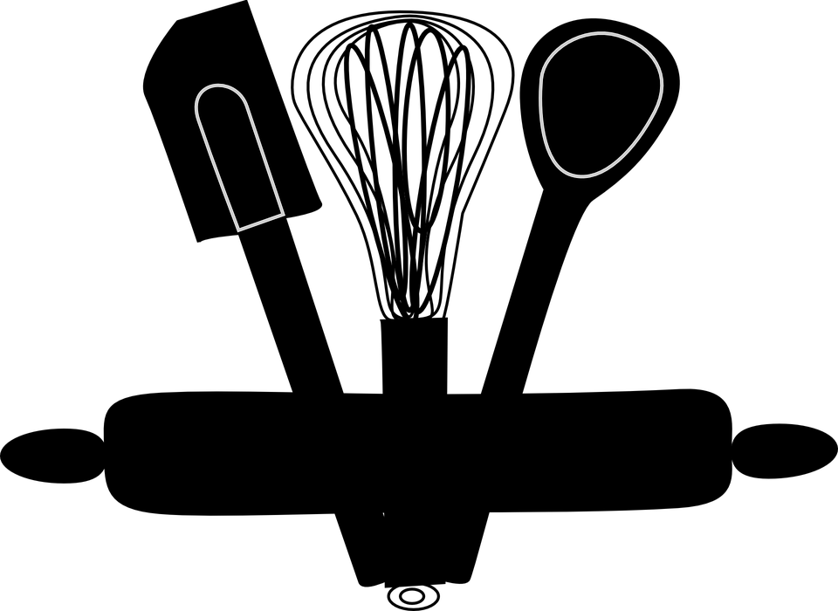
Tarea
For next week, find something in your home that is important to you or a favorite item to share.
Prepare a few sentences to describe it in Spanish and why it’s important. IE: favorite mug – if you love to start their day with coffee, book you are reading, sewing needles or favorite cooking tool, etc.
Notes:
Tarea: Encourage participants to find something in their home that is important to them or a favorite item to share. They can prepare a few sentences to describe it in Spanish and why it’s important to them. This will be a good way to start the next class and share with the class. IE: favorite mug – if they love to start their day with coffee, book they are reading, sewing needles or favorite cooking tool, etc.

